Slide 1
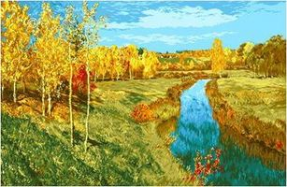
СОЧИНЕНИЕ
( творческая работа)

Slide 2
Минутка чистописания
Сс Оо
св соч ос

Slide 3
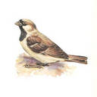
Словарная работа
в…робей
о

Slide 4
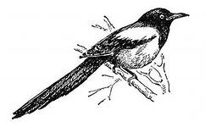
с…рока
о

Slide 5
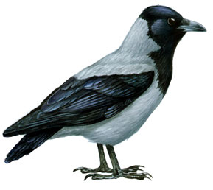
в…рона
о

Slide 6
Работа над предложением
а
е
Н…ступила ос…нь.
е
е
П…р…лётные птицы ул…тают в тёплые кр…я.
е
а
о
о
о
В…роны, в…робьи, с…роки ост…ются з…м…вать.
а
и
о

Slide 7
Повторяем
ПРЕДЛОЖЕНИЕ
ТЕКСТ
Несколько слов, связанных между собой по смыслу.
Выражает законченную мысль.
Несколько предложений, связанных по смыслу и теме.

Slide 8
Текстом называется связное высказывание, состоящее из двух или нескольких предложений, объединённых одной темой, тесно связанных между собой грамматически и по смыслу

Slide 9
Золотая осень.
Исаак Левитан

Slide 10
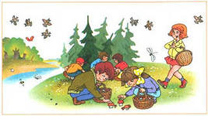
Опиши рисунок

Slide 11
Какое время года наступило?
Куда отправились дети?
Как выглядит осенний лес?
Что дети делали в лесу?

Slide 12
Виды текстов.
ТЕКСТ-
СООБЩЕНИЕ
ТЕКСТ-
РАССУЖДЕНИЕ
ТЕКСТ-
ОПИСАНИЕ
ЧТО ПРОИЗОШЛО?
(СОБЫТИЕ,
ДЕЙСТВИЕ)
ПОЧЕМУ?
(ПРИЧИНЫ,
ДОКАЗА-
ТЕЛЬСТВА)
КАКОЙ?
КАКАЯ?
(ПРИЗНАК
ПРЕДМЕТА)

Slide 13
Текст состоит из предложений, которые связаны по смыслу.
Наступила осень. Осеннее солнышко пригрело лес. Листья покрыли землю разноцветным ковром. Ребята взяли корзинки и лукошки и отправились за грибами. Грибов было много.
Продолжи текст несколькими предложениями.

Slide 14
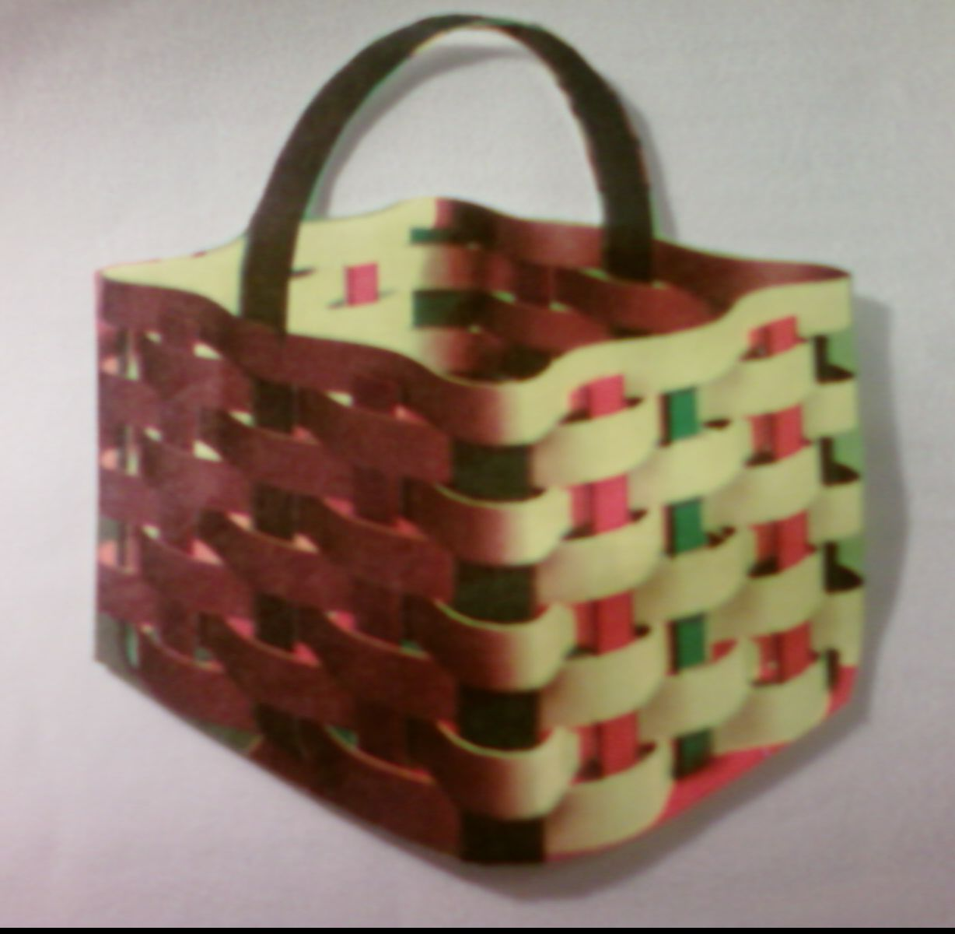
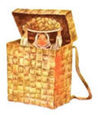
Кузовок – короб из лыка или бересты, изделие для укладки, носки чего-нибудь.

Slide 15
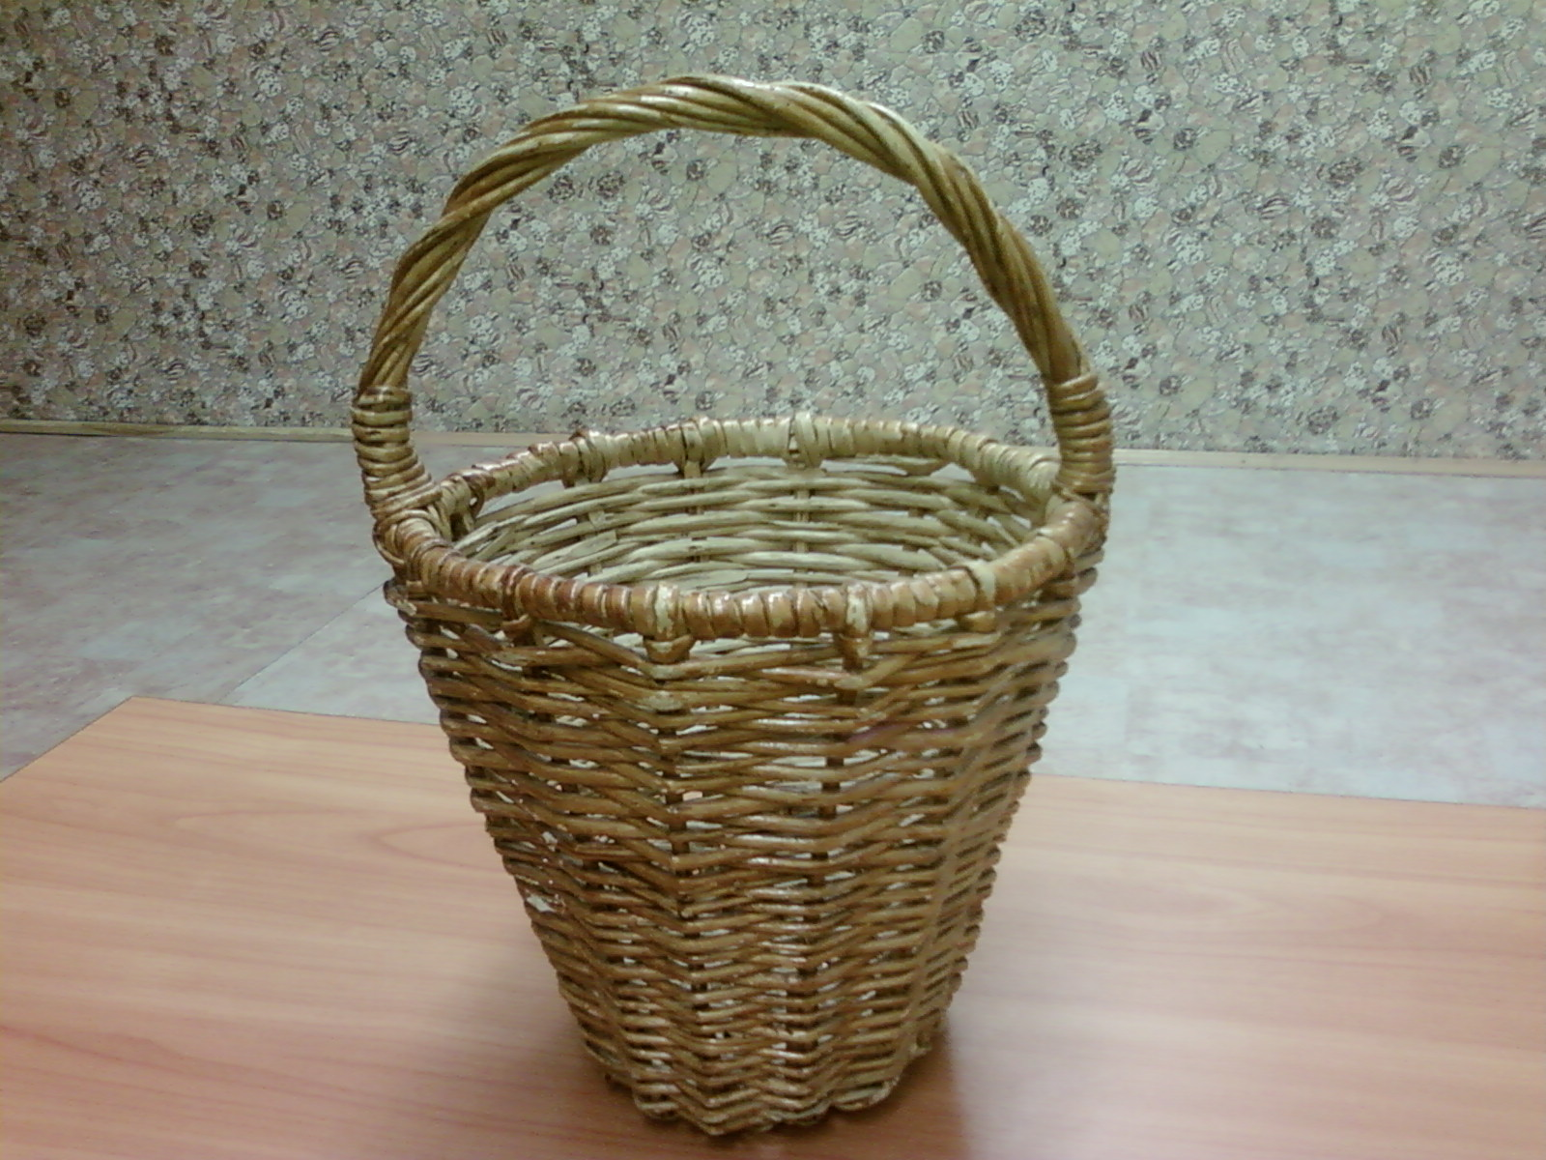
Лукошко – небольшая корзинка сплетённая из прутьев.

Slide 16
Что значит озаглавить текст?
Кратко назвать тему или основную мысль.

Slide 17
Творческая работа.
Осеннее солнце
(выглядывает, улыбается )
из-за туч. Иногда
(идёт, моросит)мелкий дождик.
Холодный ветер ( срывает, кружит,
дует) последние листья.
Тёплый, осенний, яркое, собрались, собирали, корзинки, красив, удовольствие.

Slide 18
Чему учились на уроке?
ПРЕДЛОЖЕНИЕ
ТЕКСТ
Несколько слов, связанных между собой по смыслу.
Выражает законченную мысль.
Несколько предложений, связанных по смыслу и теме.

